Slide 1
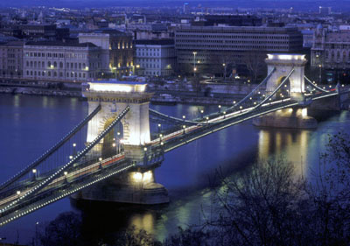
Hidak és járható utak a tudomány és gyakorlat között
Egyénre szabott tudásmenedzsment szolgáltatások – Intézményesítetté váló tudásmenedzsment megoldások
2012. április 4.
Prof. Dr. Noszkay Erzsébet, Gyulay Tibor
Notes:
Jegyzet

Slide 2
Üdvözlöm Önöket!
Megtisztelő lehetőség
Tanácsadó = híd
Tudomány, elmélet
Gyakorlat, alkalmazás
Szakmai (piaci) körkép(cikk)
Kire kell szabni a TM-t?
Mit szabunk rá?
Hogyan tesszük?
Intézményesítés?
Notes:
Szerencsére nem nekem kell okosakat mondanom.
Amit hozzá tudok tenni: Egy elkötelezett tanácsadó (oktatói múlttal) meglátásai a TM helyzetéről (piaci fókusszal), és a véleményem a konferencia témáihoz.

Slide 3
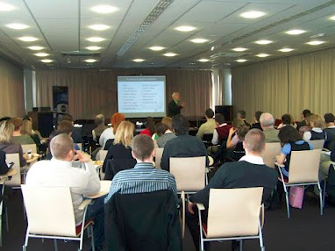
Bemutatkozás
Több, mint 25 év a szervezetfejlesztésben, tréningpiacon (BME oktató, tréner, tanácsadó, coach)
POZITEAM alapító tulajdonos
5 éve abszolút TM fókusz
Knoco Ltd. franchise partner
Sikeres TM projektek
NAÜ szakértő
TM új paradigmáját Mo-n!
Gyulay Tibor

Slide 4
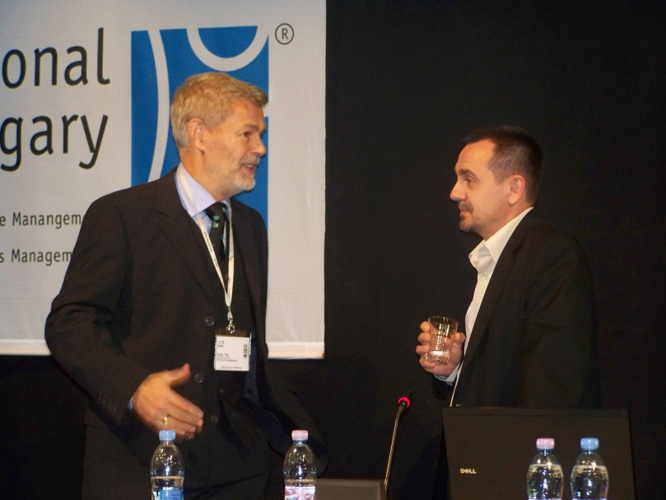
Merre tart a tudásmenedzsment?
Információ forrásaink:
102 Interjú a Personal Hungary-n
Ügyfél projektek
Több, mint 400 TM Műhely részvevő
NAÜ programok
Győri Egyetem kutatása (Bencsik Andrea)
…
Szakmai, piaci körkép a tanácsadó szemüvegén keresztül:

Slide 5
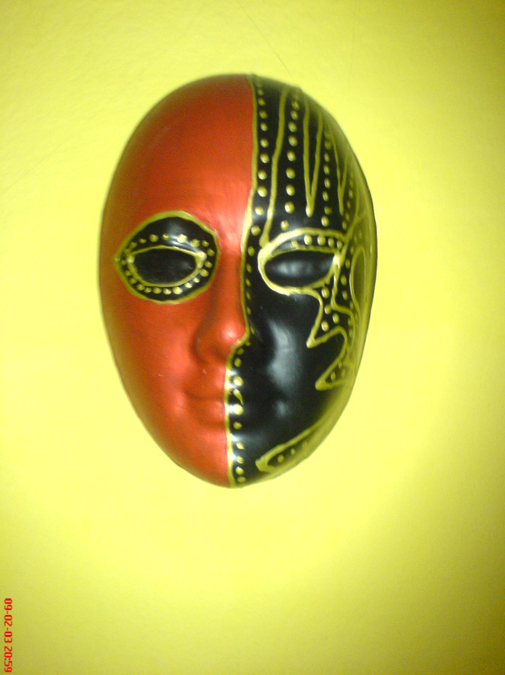
Merre tart a tudásmenedzsment?
Felemás kép:
Egyre többen ismerik (?)
Sok kiváló részmegoldás
Nincs komplex rendszer
Bekerül a tervekbe
Még nem a helyén kezelik
Halogatott döntés
A TM nem öncél, hanem az üzleti sikerek elérését biztosító eszköz!
Szakmai, piaci körkép a tanácsadó szemüvegén keresztül:
Notes:
Sokat tettünk az elmúlt 3 évben, hogy helyére tegyük a TM gyakorlati értelmezését!

Slide 6
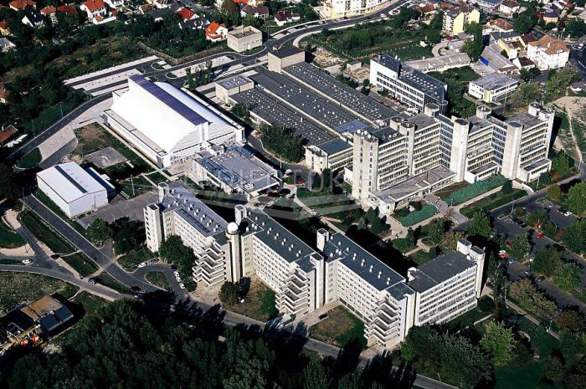
Merre tart a tudásmenedzsment?
A Széchenyi István Egyetem kutatásából kiragadva:
28 nagyvállalatról készült esettanulmány a TM ciklus alapján.
„Mind a vezetés, mind pedig az állomány részéről megvan az elhatározás és az akarat arra, hogy a szervezeten belüli tudást naprakészen tartsák. Ez a törekvés azonban nem fogalmazódik tudásmenedzsment stratégiává, nem jelent egyértelmű rendszerépítést…!”
Szakmai, piaci körkép a tanácsadó szemüvegén keresztül:
Notes:
Sokat tettünk az elmúlt 3 évben, hogy helyére tegyük a TM gyakorlati értelmezését!

Slide 7
Merre tart a tudásmenedzsment?
A NAÜ főbb TM programjai:
Kompetencia térképezés
TM és a kockázatkezelés
Tudásmenedzsment az integrált vezetői rendszerben
Nemzetközi tudásközösségek
Innovatív képzési formák
Tudásmegőrzés a nagy üzemzavarok kapcsán
…
Szakmai, piaci körkép a tanácsadó szemüvegén keresztül:
Notes:
Sokat tettünk az elmúlt 3 évben, hogy helyére tegyük a TM gyakorlati értelmezését!

Slide 8
Kire szabjuk a tudásmenedzsmentet?
Hol éri meg a befektetés, a különleges bánásmód?
Kulcsemberek
Új belépők
Tehetségek
Vezetők
Régi és új generációk
…
Minden felhasználó
Notes:
Mexikói NPP példa
ITSH: új belépők
Audi: vezetők
Rába: generációk

Slide 9
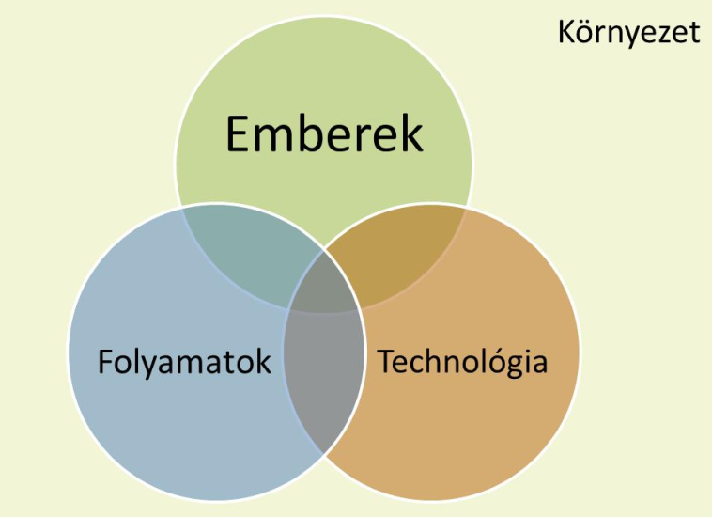
Milyen TM szolgáltatásokról lehet szó?
Mit is szabunk az egyénre?
Az egyén a TM: ügyfele, tárgya, eszköze, haszon-élvezője, …
Kölcsönös alkalmazkodásra van szükség!
A TMR minden elemére gondolni kell!
Új személyes tanulási formákat kell elsajátíta(t)ni!
Mit is kell egyénre szabnunk?
Notes:
Kölcsönös alkalmazkodás:
Módszerek, eszközök hangolása
Az emberek tanítása, nevelése

Slide 10
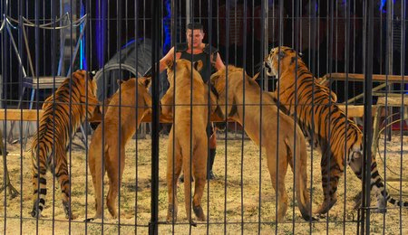
Egyénre szabás a gyakorlatban
Célcsoport konkretizálása
A megfelelő módszer megválasztása.
Minden rendszerelemet érdemes finom hangolni!
Motivációs rendszer, kommunikáció.
Intézményesítsük a TM-t!
Hogyan lehet jól csinálni vagy elrontani?
Notes:
Pl. Kulcsemberek megtalálása: hálózatkutatás (tervező-technológus példa)
Sok módszert ismerünk: feladathoz, egyénhez, kultúrához szabni. Pl. MTV mentori rendszer kezdeti riadalma!
Technológia finom hangolása: Felhasználóbarát eszközök! (Qbqse?). A használhatóság visszahat a célhoz kötődő
Motiváció:
Lehetővé tenni
Ösztönzés (anyagival vigyázni!)
Kényszerítés (???)
Intézményesíteni kell!

Slide 11
A TM intézményesítése
Hosszú távon az érdek dönt (egyéni, szervezeti).
Üzleti stratégiából kell következnie a TM céloknak!
Építsük be az értéktermelő folyamatokba!
Tudásmunkások karrierútja
Vezetői tudatosság növelése, teljesítménymenedzsment eszköze.
Legyen megkerülhetetlen tényező
Notes:
Sok módszert ismerünk: feladathoz, egyénhez, kultúrához szabni. Pl. MTV mentori rendszer kezdeti riadalma!
Technológia finom hangolása: Felhasználóbarát eszközök! (Qbqse?). A használhatóság visszahat a célhoz kötődő
Motiváció:
Lehetővé tenni
Ösztönzés (anyagival vigyázni!)
Kényszerítés (???)
Intézményesíteni kell!

Slide 12
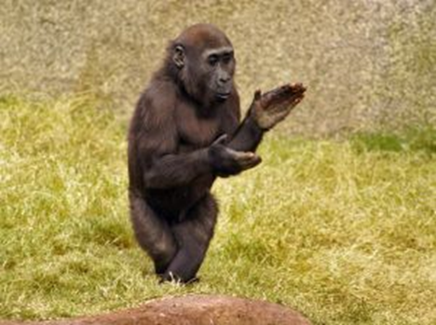
Élvezzék az előadásokat
Gondolják tovább, kérdezzenek!

